Slide 1
KNN召回介绍

Slide 2
目录
背景介绍
KNN模型
模型训练
线上服务
效果展示
未来展望

Slide 3
1.背景介绍

Slide 4
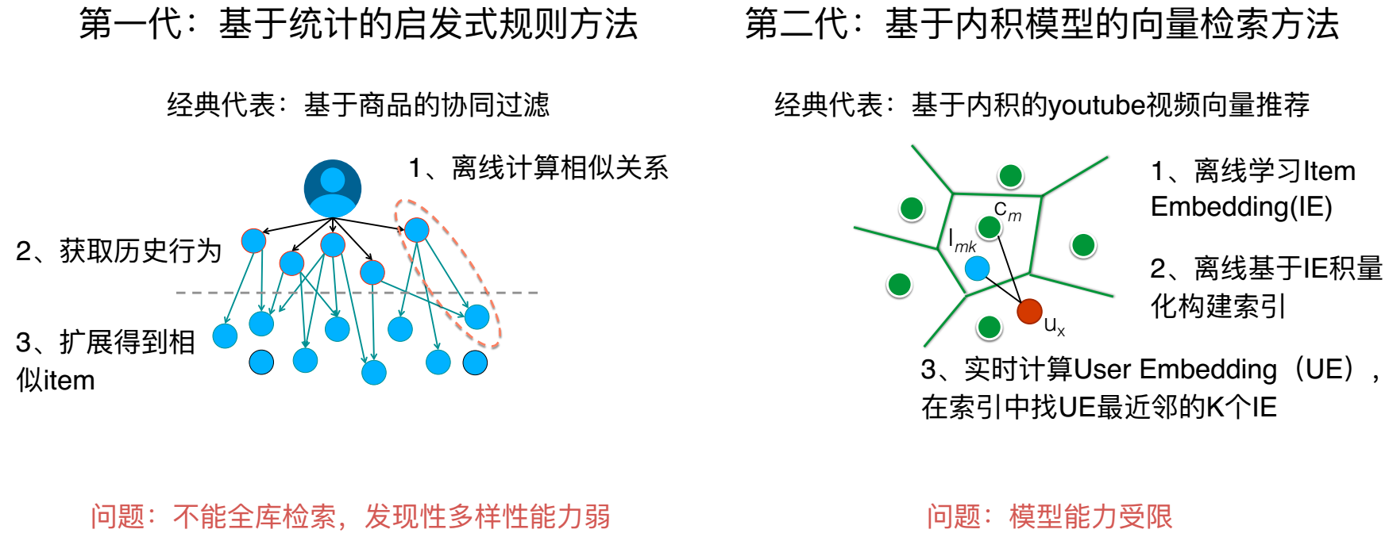
推荐系统召回技术
问题：不能全库索引，发现性多样性能力弱

Slide 5
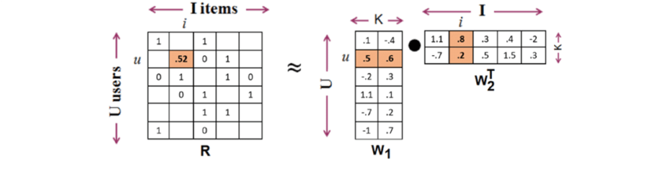
內积模型向量检索法
用户和商品分别用相同长度向量表示，模型训练保证用户向量和商品向量处于同一空间，用两者相近程度对用户对商品感兴趣的可能性建模
召回商品时，用户向量在候选商品向量集合中找到与其最相近的K个向量，这K个向量代表的商品即用户最可能感兴趣的商品。
相似向量快速索引方法的出现使得从全库索引topK商品成为可能
向量间相似程度可以用向量间点积大小表示

Slide 6
2.KNN模型

Slide 7
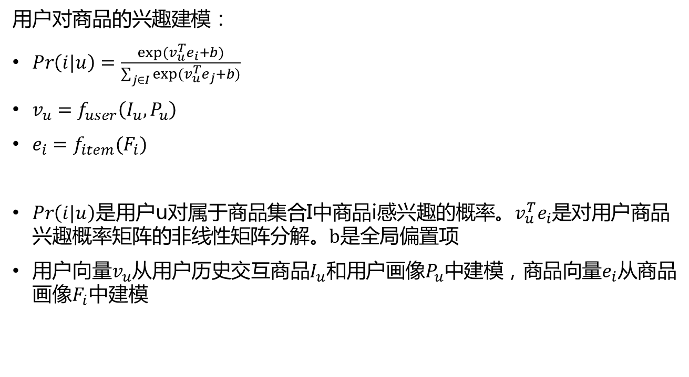



KNN召回模型
$$e_{i}$$
用户对商品的兴趣建模：
$Pr\left(i|u\right)=\frac{exp⁡(v_{u}^{T}e_{i}+b)}{\sum_{j∈I}{exp⁡(v_{u}^{T}e_{j}+b)}}$
$v_{u}=f_{user}\left(I_{u},P_{u}\right)$
$e_{i}=f_{item}(F_{i})$
$Pr\left(i|u\right)$是用户u对属于商品集合I中商品i感兴趣的概率。$v_{u}^{T}e_{i}$是对用户商品兴趣概率矩阵的非线性矩阵分解。b是全局偏置项
用户向量$v_{u}$从用户历史交互商品$I_{u}$和用户画像$P_{u}$中建模，商品向量$e_{i}$从商品画像$F_{i}$中建模
$$v_{u}$$
$$Pr\left(i|u\right)$$

Slide 8


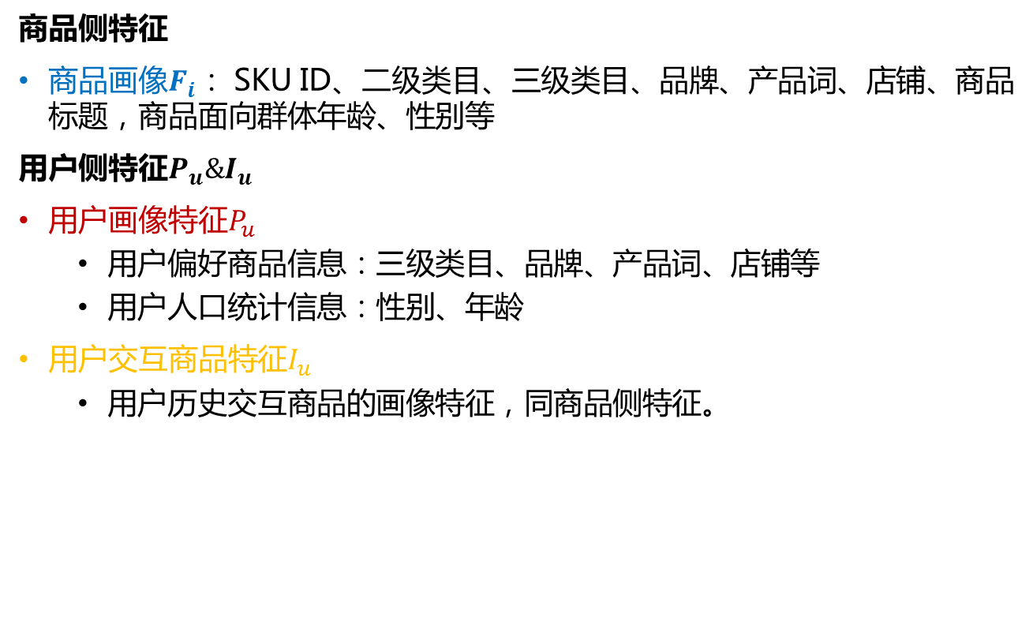



主要特征
商品侧特征
商品画像$F_{i}$： SKU ID、二级类目、三级类目、品牌、产品词、店铺、商品标题，商品面向群体年龄、性别等
用户侧特征$P_{u}\&I_{u}$
用户画像特征$P_{u}$
用户偏好商品信息：三级类目、品牌、产品词、店铺等
用户人口统计信息：性别、年龄
用户交互商品特征$I_{u}$
用户历史交互商品的画像特征，同商品侧特征。
上下文选择——截取同用户交互当前商品前，固定时间段内，最近固定数目的交互商品。防止未来信息泄露到当前。
无序化处理——用户交互商品序列打乱，丢弃时间序列信息。防止模型仅仅注意最近交互的商品
inputs
label
…
…
$$I_{u}^{t_{1}}$$
$$I_{u}^{t_{2}}$$
$$I_{u}^{t_{N−1}}$$
$$I_{u}^{t_{N}}$$
$$I_{u}^{t_{N+1}}$$

Slide 9
样本选择
正样本——点击，加购，下单
排除异常活跃用户，排除偶然点击行为
限制每个用户每天的样本数，防止活跃用户主导模型预测
负样本——负采样
动机：候选商品数目庞大，训练时预测用户对全部候选商品兴趣不可行
方法：从当日用户未交互，但其他用户交互过的商品中依据商品被点击的频率采样商品作为负样本

Slide 10



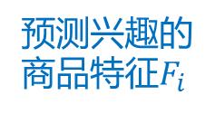
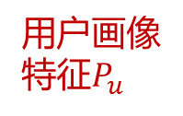
模型结构
Logistic train loss
用户侧模型
MatMul
商品侧模型
$$v_{u}$$
$$e_{i}$$
Full-connect
Full-connect
ReLU
ReLU
ReLU
ReLU
concat
Pooling layer
Pooling layer
ID特征
…
…
…
…
ID特征对应
Embedding
向量
Embedding Layer
用户画像
特征$P_{u}$
预测兴趣的
商品特征$F_{i}$
用户历史交互商品特征$I_{u}$

Slide 11
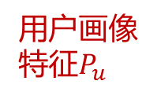

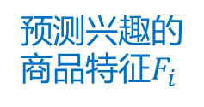
特征处理
ID类特征处理
特征域：SKU ID、三级类目、品牌等。用户侧和商品侧同名特征属于同特征域，如“用户历侧历史交互商品品牌”和商品侧“品牌”
Embedding——ID特征从固定词汇表中查表，映射为固定长度向量
同特征域特征共享Embedding向量
用户侧模型ID类特征
商品侧模型ID类特征
…
…
…
…
Embedding Layer
用户画像
特征$P_{u}$
预测兴趣的
商品特征$F_{i}$
用户历史交互商品特征$I_{u}$

Slide 12
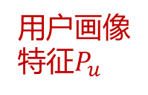

用户侧模型
Embedding。历史点击商品和用户画像每个特征ID做embedding。一般ID特征映射为64维向量，sku ID128维，年龄和性别ID4维
Pooling。同特征的ID对应embedding向量做加权平均得到一个特征向量。开方后的ID频率作为其embedding权重。
Concat。所有特征向量拼接形成一个长向量
用户侧模型
$$v_{u}$$
Full-connect
ReLU
ReLU
concat
MLP。两个隐含层，
一个输出层
Pooling layer
…
…
…
…
ID特征
Embedding Layer
ID特征对应
Embedding
向量
用户画像
特征$P_{u}$
用户历史交互商品特征$I_{u}$

Slide 13
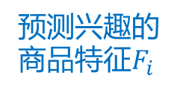
商品侧模型
商品侧模型
$$e_{i}$$
商品侧
商品与用户侧模型类似。
差别在于所用特征不同。
Full-connect
ReLU
ReLU
concat
Pooling layer
ID特征
ID特征对应
Embedding
向量
Embedding Layer
预测兴趣的
商品特征$F_{i}$

Slide 14


预测兴趣
预测分数
用户侧和商品侧向量点积(inner product)，再加上偏置项b(bias)
损失函数
logistic loss
未使用sampled softmax是因为负样本采用离线生成，模型训练没有训练时进行负采样， sampled softmax较难实现。
优化器：Adam
Logistic train loss
用户侧模型
MatMul
+b
商品侧模型
$$v_{u}$$
$$e_{i}$$

Slide 15
4.模型训练
点击KNN模型与订单KNN模型

Slide 16
点击KNN模型
点击KNN专注于用户近期兴趣
特征处理：
用户历史交互商品选取
历史点击商品
时间窗口7天，最近50次
sku ID embedding预训练：
预训练数据：一个月的全站用户点击行为序列
方法：word2vec
Notes:
高质量（prob>=0.15），去除长度小于5的序列
参数：模型cbow 维度128 窗口长度3，负采样样本数4 欠采样阈值1e-5 迭代次数3

Slide 17
点击KNN模型
数据：
正样本：全站用户高质量点击、加购、下单。样本权重1/6/6
负样本：当天其他用户点击该用户未点击商品。样本权重1
正负样本比例：1:4
模型：
模型MLP配置
隐含层1024维,512维
输出层256维——向量长度与模型表达用户多兴趣的能力相关
Notes:
训练集：2019-07-19~2019-07-29 （abs(hash(uuid))%10 == 0）
验证集：2019-07-30：（abs(hash(uuid)%10) == 0的0.1%用户）
测试集：2019-07-31（abs(hash(uuid))%10 == 1的1%用户）
总样本数：883082053
Batch_size：30000
Epoch: 1
optimizer = adam
learning_rate: 0.003

Slide 18
点击KNN特征明细
 | 特征名 | 类型 | 说明
用户画像特征 | uprofilec1 | ID+weight | 用户长期偏好一级类 top10
 | uprofilec2 | ID+weight | 用户长期偏好二级类 top10
 | uprofilec3 | ID+weight | 用户长期偏好三级类 top10
 | uprofilepw | ID+weight | 用户长期偏好产品词 top10
 | uprofileshop | ID+weight | 用户长期偏好商店 top10
 | uprofilebrand | ID+weight | 用户长期偏好品牌 top10
 | ugender | ID+weight | 其他模型预测的用户性别概率分布
 | uage | ID+weight | 其他模型预测的用户4段年龄概率分布
用户历史点击商品特征 | ucid2s | ID+weight | 用户7天内最近浏览20件商品二级类计数
 | ucid3s | ID+weight | 用户7天内最近浏览20件商品三级类计数
 | ushopid | ID+weight | 用户7天内最近浏览20件商品所属店铺计数
 | upw3s | ID+weight | 用户7天内最近浏览20件商品产品词计数
 | uterms | ID+weight | 用户7天内最近浏览20件商品sku标题分词计数
 | ubrands | ID+weight | 用户7天内最近浏览20件商品品牌计数
 | uskus | ID+weight | 用户7天内最近浏览20件商品计数
 | 特征名 | 类型 | 说明
商品画像特征 | icid2s | ID | 商品二级类
 | icid3s | ID | 商品三级类
 | ishopid | ID | 商品所属店铺
 | ipw3s | ID | 商品产品词
 | iterm | ID | 商品标题分词
 | ibrand | ID | 商品品牌
 | igender | ID | 其他模型预测的商品性别：男、女、通用
 | iage | ID | 其他模型预测的商品年龄：同用户侧4年龄段加“通用”
 | isku | ID | 商品ID

Slide 19
订单KNN模型
订单KNN专注于用户长期兴趣，期望发现新的用户感兴趣的商品品类
特征：
用户画像仅使用年龄和性别，舍弃了用户偏好商品信息。
用户历史交互商品选取
历史下单商品
时间窗口10个月，最近50次
Notes:
因为用户偏好商品信息特征是近三个月用户行为统计的特征，

Slide 20
订单KNN模型
数据：
正样本：全站用户下单。样本权重6
负样本：当天其他用户下单该用户未下单商品。样本权重1
正负样本比例：1:4
模型：
模型MLP配置
隐含层512维,256维
输出层128维
Notes:
训练集：2019-07-15~2019-07-25 （abs(hash(uuid))%10 == 0）
验证集：2019-07-26：（abs(hash(uuid)%10) == 0的0.1%用户）
测试集：2019-07-27（abs(hash(uuid))%10 == 1的0.1%用户）
总样本数：492053589
Batch_size：30000
Epoch: 1.6
optimizer = adam
learning_rate: 0.003

Slide 21
订单KNN特征明细
 | 特征名 | 类型 | 说明
用户画像特征 | uage | ID+weight | 用户年龄
 | ugender | ID+weight | 用户性别
用户历史下单商品特征 | uterms | ID+weight | 用户10个月内最近购买50件商品sku标题分词计数
 | ushopid | ID+weight | 用户10个月内最近购买50件商品所属店铺计数
 | upw3s | ID+weight | 用户10个月内最近购买50件商品产品词计数
 | ucid3s | ID+weight | 用户10个月内最近购买50件商品三级类计数
 | ucid2s | ID+weight | 用户10个月内最近购买50件商品二级类计数
 | ubrands | ID+weight | 用户10个月内最近购买50件商品品牌计数
 | 特征名 | 类型 | 说明
商品画像特征 | icid2s | ID | 商品二级类
 | icid3s | ID | 商品三级类
 | ishopid | ID | 商品所属店铺
 | ipw3s | ID | 商品产品词
 | iterm | ID | 商品标题分词
 | ibrand | ID | 商品品牌
 | igender | ID | 商品对应性别
 | iage | ID | 商品对应年龄

Slide 22
3.线上服务

Slide 23
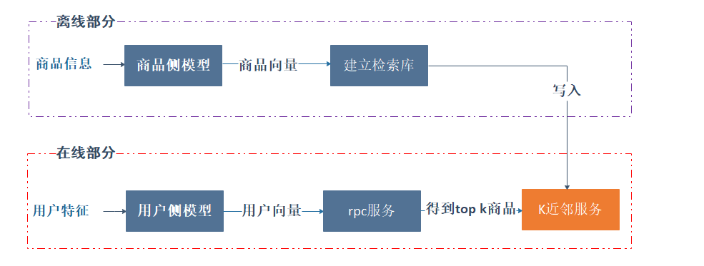
线上服务概览

Slide 24
线上服务概览
在线服务
离线建库
线上用户请求
候选商品库
用户画像特征
历史交互商品画像特征
商品画像特征
用户侧模型
最近邻查找服务
商品侧模型
候选商品
向量
用户向量
用户最可能感兴趣TopK商品

Slide 25
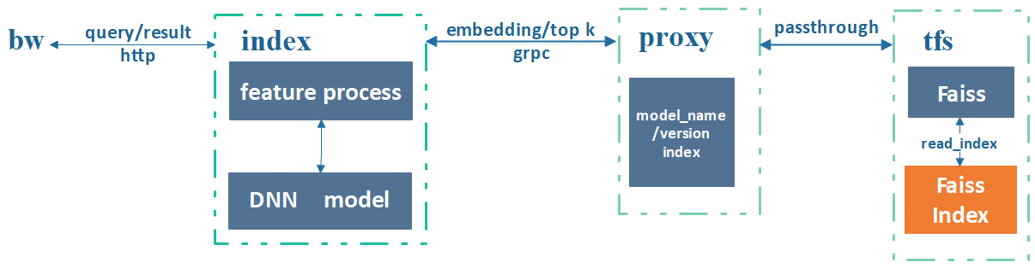
KNN线上检索流程
支持直接用embedding召回
支持加载dnn model，输入user feature生成embedding，从而进行召回
支持单机加载多个dnn model，进行ab test实验
支持根据品类打散user behaviors，多次调用model&faiss
支持曝光过滤，多样性

Slide 26
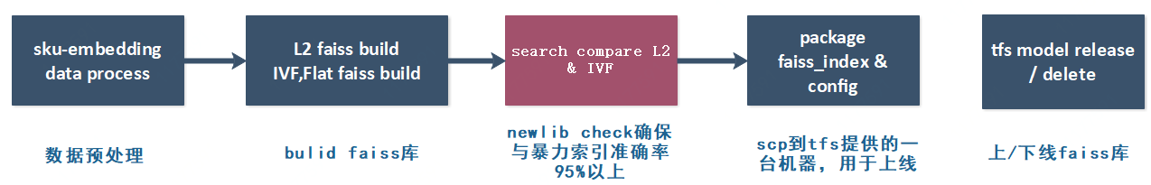
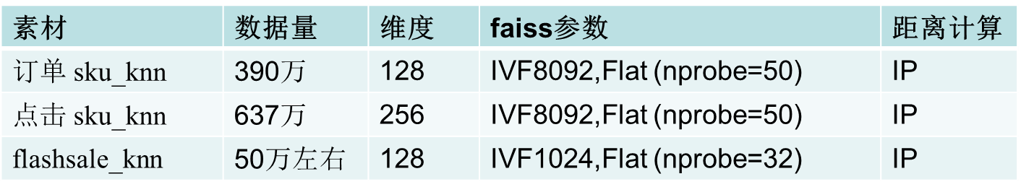
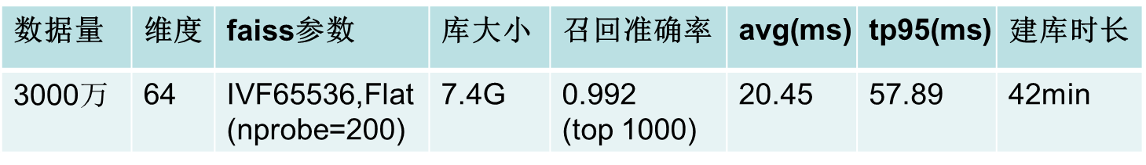
KNN索引建库
线上词典：
建库和索引能力：

Slide 27
6.未来展望

Slide 28
KNN目前存在问题
点击KNN召回品类集中问题
模型召回商品容易被用户历史交互商品中占多数商品主导
改进：
用户历史交互商品按类目分批次输入用户侧模型，得到多个用户向量后分别召回商品（实验中）
在用户侧模型内部对历史交互商品聚类，输出多个用户向量
订单KNN召回发散
目前仅使用app端下单商品特征
改进：
尝试加入加购信息

